Slide 1
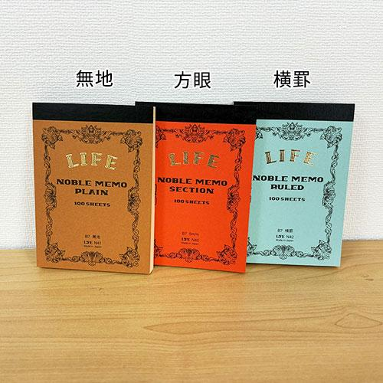
【提案書】
ノーブルメモ B7
ノーブルメモはシリーズの中でもお手頃価格でノベルティに人気。本文用紙には書き味が良い、Lライティングペーパーを使用。気温・湿度に合わせて調合した糊を使っているので製本も丈夫です。
特徴
納期
納期スペース
仕様
サイズ : B7判
備考 : 内容：100枚
お見積
お見積りスペース

